Slide 1
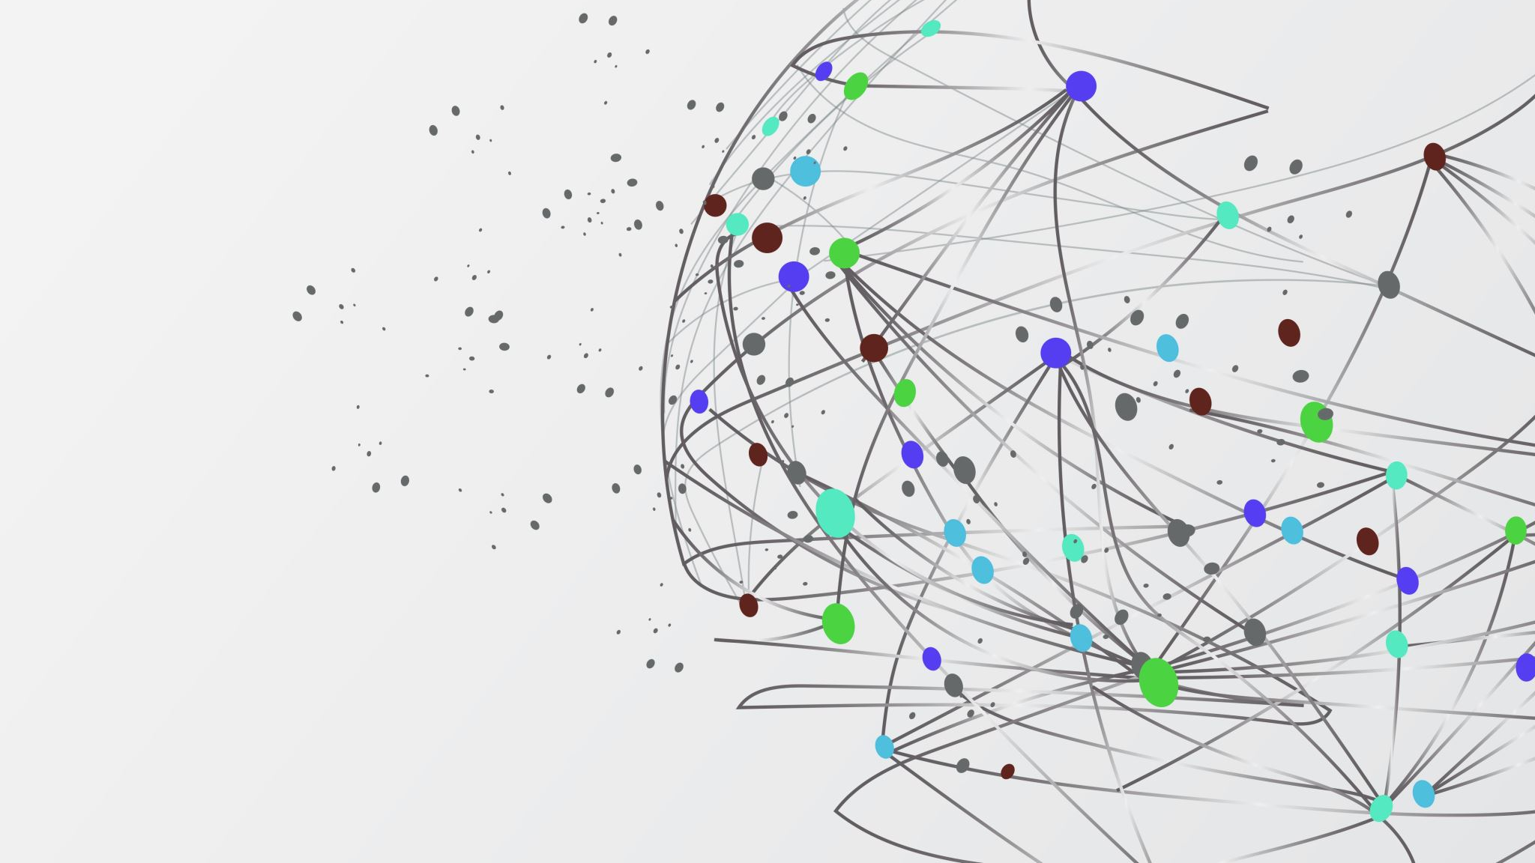
Классификация активов и пассивов

Slide 2
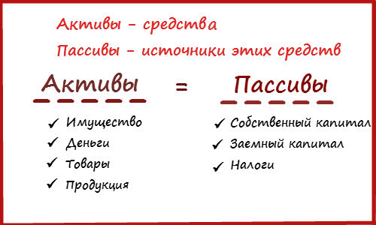
АКТИВЫ -
средства, обеспечивающие денежные поступления из владельцу в форме прямых выплат (прибыль, дивиденты,рента), так и скрытых выплат (увеличение стоимости фирмы, недвижимости, акций)
Активы - это хозяйственные средства, контроль над которыми организация получила в результате свершившихся фактов хозяйственной деятельности и которые должны принести ей экономические выгоды в будущем

Slide 3
Активы по формам функционирования
материальные активы
нематериальные активы
финансовые активы
Материальные активы — это активы, имеющие материальную форму, например: здания и сооружения, машины и оборудование, сырье и материалы и т. п
Нематериальные активы представляют не имеющие физической формы права на получение будущей прибыли, например: патенты, лицензии и авторские права, ноу-хау, брэнды, товарные знаки и торговые марки, гудвилл (деловая репутация предприятия), права на разработку полезных ископаемых и т. п
Финансовые активы предприятия — это принадлежащие предприятию денежные средства и контракты, предусматривающие возможность получения предприятием денежных средств в будущем: денежные активы в национальной и иностранной валюте, дебиторская задолженность, долгосрочные и краткосрочные финансовые вложения

Slide 4
Активы по характеру участия в производственном процессе и скорости оборота
Оборотные активы
Внеоборотные активы
оборотные активы обслуживают текущую деятельность предприятия, они полностью расходуются за один производственный цикл — от закупки ресурсов до реализации продукции
внеоборотные активы участвуют в производственной деятельности многократно, пока не перенесут полностью свою стоимость на производимую продукцию

Slide 5
Активы по источникам формирования
Чистые активы
Валовые активы
сформированные только за счет собственного капитала
сформированные как за счет собственного капитала, так и за счет заемного

Slide 6
Активы по характеру владения
Собственные активы
Арендуемые активы
находящиеся у предприятия на праве собственности
находящиеся у предприятия во временном владении на правах аренды, лизинга и т. п.

Slide 7
Активы по степени ликвидности
Абсолютно ликвидные
денежные активы предприятия
Высоколиквидные
краткосрочные финансовые вложения и краткосрочная дебиторская задолженность
Среднеликвидные
запасы готовой продукции, дебиторская задолженность и т. п.
Слаболиквидные
внеоборотные активы и долгосрочные финансовые вложения
Неликвидные
безнадежная дебиторская задолженность, убытки и т. п

Slide 8
Пассивы
Противоположная активу часть бухгалтерского баланса (правая сторона), — совокупность всех обязательств (источников формирования средств) предприятия
Капитал
Вложения собственника и прибыль, накопленная за время деятельности организации. При определении финансового положения организации величина капитала определяется как разница между активами и обязательствами
Обязательства
Существующая на отчетную дату задолженность организации, которая является следствием свершившихся проектов ее хозяйственной деятельности и расчеты по которой должны привести к оттоку активов. Обязательство может возникнуть в силу действия договора или правовой нормы, а также обычаев делового оборота

Slide 9
Пассивы
Долгосрочные обязательства
Заемные средства
Краткосрочные обязательства
- Заемные средства
- Кредиторская задолженность
- Доходы будущих периодов
- Резервы предстоящих расходов и платежей

